Slide 1
TAIKHOAN
Username | Password
LOP
MaLop | TenLop
BOMON
MaBoMon | TenBoMon | TruongBoMon
MONHOC
MaMonHoc | TenMonHoc | MaBoMon | SoTinChi
DIEM
MSSV | MaLop | MaMonHoc | NamHoc | HocKy | DiemGiuaKy | DiemCuoiKy | DiemKhac | DiemTong
GIAOVIEN
MaGiaoVien | HoTen_GiaoVien | NgaySinh_GV | DiaChi_GV | GioiTinh_GV | CMND_GV | SDT_GV | Email_GV | MaBoMon | TruongKhoa | LoaiGiaoVien
SINHVIEN
MSSV | HoTen_SinhVien | Lop | NgaySinh_SV | DiaChi_SV | GioiTinh_SV | CMND_SV | SDT_SV | Email_SV
THOI
KHOA
BIEU
MaLop | MaMonHoc | NamHoc | HocKy | PhongHoc | GiaoVienGiangDay | SoSinhVienToiDa

Slide 2
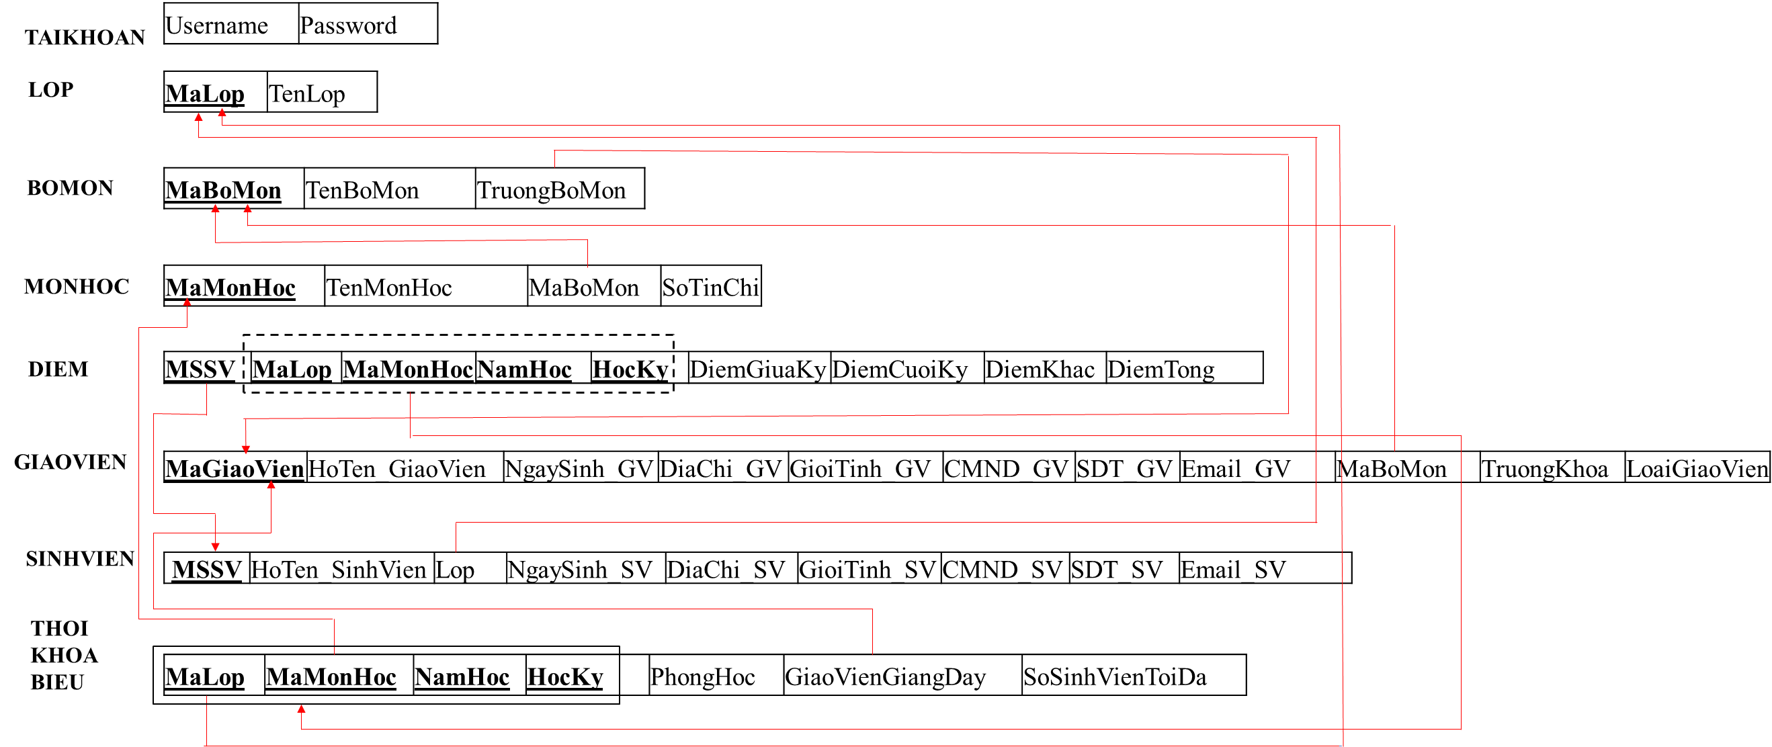

Slide 3
Loại giáo viên | 1 | giáo viên
 | 0 | giáo vụ

